Slide 1
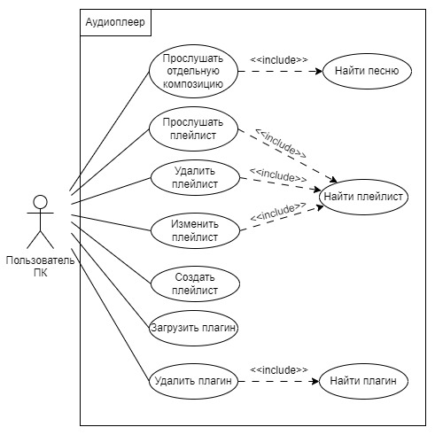
Notes:
Данная UML диаграмма описывает систему для управления музыкальными композициями и плейлистами, а также для загрузки и удаления плагинов. Актер "Пользователь ПК" может выполнить ряд действий, связанных с прецедентами, включая прослушивание отдельных композиций и плейлистов, изменение и удаление плейлистов, создание новых плейлистов и управление плагинами. Для выполнения этих действий пользователь должен выполнить предварительный поиск композиций, плейлистов и плагинов. Диаграмма содержит отношения <<include>>, которые связывают прецеденты с другими прецедентами, необходимыми для их выполнения.

